Slide 1
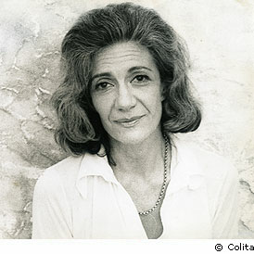
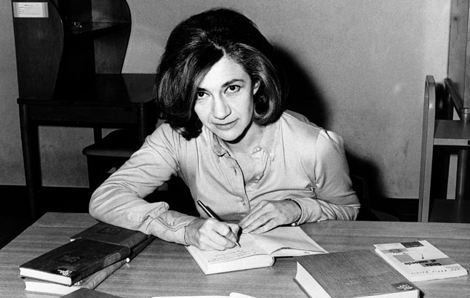
Ana María Matute (1926-2014)
Nació en Barcelona en 1926.
Presenció la Guerra Civil, la posguerra (años de pobreza y aislación para la mayoría de los españoles) y el franquismo.
Novelista, profesora, miembro de la Real Academia Española, recipiente del Premio Nacional (2007), la tercera mujer que recibe el Premio Cervantes (2010)

Slide 2
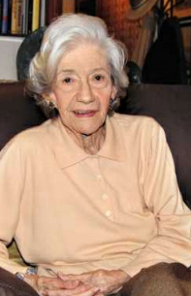
Ana María Matute (1926-2014)
Como resultado de su experiencia de la guerra y el franquismo, los temas más sobresalientes de sus obras son la violencia, la alienación, la miseria, y la pérdida de la inocencia.
Aunque nunca criticó el régimen franquista de manera explícita, en algunos instantes fue censurada y multada por la censura oficial.
Murió en junio de 2014, a los 88 años.

Slide 3
“Pecado de omisión (1961)”
¿Cuál es la relación familiar entre Emeterio y Lope? ¿Y la relación social?
¿Cómo se desarrolla la historia en las primeras 2 páginas (tipo/clase de narrador, transcurso del tiempo, lenguaje)?
¿Cuál es el punto decisivo del cuento? ¿Hay un cambio en el estilo de narración? ¿Por qué piensas que hay este cambio?
“Dios mío, él, que le había recogido. Dios mío, él que le hizo hombre.” Explica la ironía de esta frase.
¿A qué pecado se refiere el título? ¿Por qué es éste que sale en el título?
pecado de omisión vs. pecado de comisión según la iglesia católica:
pecar por la inacción vs la acción (por no hacer algo vs. hacerlo)
¿Crees que este cuento lleva una crítica más allá del mundo ficticio?

Slide 4
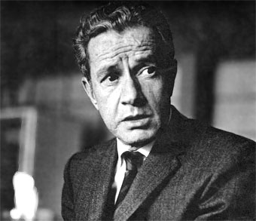
Juan Rulfo (1917-1986)
Nació en Jalisco, México y vivió durante los años difíciles que siguieron la Revolución Mexicana (1910-1920).
Empezó con la clase media contra el gobierno de Porfirio Díaz y el sistema oligárquico que dominó la economía del país; las clases populares y la gente indígena también se incorporó. Para muchos, los políticos que llegaron al poder después abandonaron la causa de estas clases.
Los años de su juventud eran difíciles al nivel personal también: su padre, que fue hacendado, fue asesinado y su madre murió. Se fue a un orfanato en Guadalajara y no consiguió entrar en la universidad.
Encontró trabajo en una variedad de campos:
vendedor de llantas
agente de inmigración
asesor en el Centro Mexicano de Escritores
fotógrafo
guionista
director del Instituto Indigenista

Slide 5
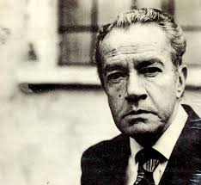
Juan Rulfo: su obra
Su producción literaria es escasa, pero importante.
Ganó premios nacionales e internacionales (Premio Nacional de Letras, Premio Príncipe de Asturias de España).
Sus personajes tienden a ser gente sencilla, que habla poco y expresa un punto de vista fatalista: víctimas de la injusticia social pero también arquetipos universales y casi míticos.
El escenario refleja su región natal: tierra árida, desolada, azotada por el viento y el calor.
A veces emplea el realismo mágico.
Temas: el fanatismo religioso, las tragedias familiares, las venganza de los oprimidos, el hambre, el dolor, la muerte

Slide 6
“No oyes ladrar los perros” (1953)
¿Cómo empieza la obra? ¿Cómo se presentan los detalles de la historia en la introducción del cuento? ¿Cómo es el desarrollo del conflicto?
¿Dónde están los personajes? ¿Cómo se describe este lugar y la condición de los personajes?
¿Cómo se relacionan estos hechos con el diálogo del cuento?
¿Qué es lo que continuamente le pregunta el padre al hijo?
¿Cómo contesta el hijo?
¿Cuál es el punto decisivo en el cuento (a partir del cual ocurre un cambio notable)? ¿Cómo es este cambio?
¿En qué momento ocurre tal cambio? ¿Tiene una causa?

Slide 7
“No oyes ladrar los perros” (1953)
¿En qué otros momentos aparece la luna? ¿Qué puede simbolizar? ¿Cómo se llama este recurso (una imagen que recurre a lo largo de la narrativa) en términos literarios?
¿Cómo concluye el cuento?
Explica: “¿Y tú, no los oías, Ignacio? No me ayudaste ni siquiera con esta esperanza.”
¿Qué ha representado el ladrar de los perros en la historia?
¿Cómo interpretas el comportamiento del hijo durante el cuento?
¿Y del padre?
¿Crees que la relación padre/hijo puede simbolizar otro concepto más amplio y más allá del cuento?
¿Cómo compara esta simbología con la de “Pecado de omisión”?
¿Por qué es la familia un símbolo apropiado para la nación y/o la historia?

